Slide 1
第三章 第1讲 Shell编程基础

Slide 2
目录
认识Linux Shell
Linux Shell基本知识
Shell脚本跟踪调试
Shell编程安全问题
Notes:
我们先认识什么是Linux Shell

Slide 3
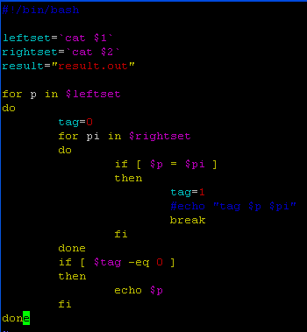
Shell简介—什么是Shell
一种脚本编程语言
包含变量、循环、函数等常见编程语言的元素
通过解释器读入程序的代码，解释执行，无需编译
图1

Slide 4
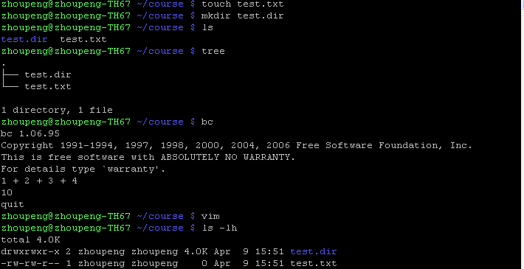
Shell简介—什么是Shell
命令解释器
Shell提供了用户与操作系统交互所需的交互界面
能够解释执行shell脚本编写的程序
①
②
③
图1

Slide 5
Shell简介—什么是Shell
Shell的种类
不止一种shell解释器
/bin/sh (已经被/bin/bash 所取代)
/bin/bash (Linux 预设 shell)
/bin/ksh (Kornshell 由 AT&T Bell lab.开发，兼容 bash)
/bin/tcsh (整合 C Shell ，提供更多的功能)
/bin/csh (已经被/bin/tcsh 所取代)
/bin/zsh (基于ksh 开发，功能更强的 shell)
Notes:
大家如果想要自己所使用的Linux有哪些版本的shell，可以查看/etc/shell文件，使用命令 cat /etc/shells
我们本节课涉及到的是bash-shell，bash shell是一个增强的bourne shell，这个是标准的unix的shell，也是Linux上默认的shell。

Slide 6
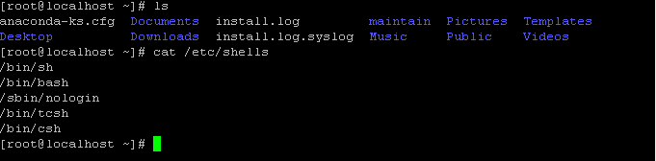
Shell简介—什么是Shell
如何看自己目前的shell?
echo $SHELL（查看当前运行的Shell）
cat /etc/shells（查看系统支持的Shell）
/etc/shells文件登记了本系统上合法的shell解释器
图1
Notes:
目前经常使用的shell有2种，一种是我们本节课讲到的Bash shell，另外一种就是伯克利大学开发C shell，在Linux下称为TCSH。
当然bash shell和tcshell有各自的优缺点。
比如tcshell能够它自动检测并且更正在命令列拼错的命令或是单字。Bash有别名功能等。
我们可以在终端，敲相应的命令，来切换使用shell。
我们也可以使用echo $SHELL来查看当前系统默认的是哪个shell。
ps命令是对进程进行监测和控制，pf f命令是用ASCII字符显示树状结构，表达程序间的相互关系。

Slide 7
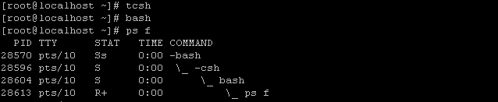
Shell简介—什么是Shell
Shell的选择
FreeBSD default shell ->csh/tcsh
Linux default shell->sh/bash
此讲以bash为主
图1
Notes:
目前经常使用的shell有2种，一种是我们本节课讲到的Bash shell，另外一种就是伯克利大学开发C shell，在Linux下称为TCSH。
当然bash shell和tcshell有各自的优缺点。
比如tcshell能够它自动检测并且更正在命令列拼错的命令或是单字。Bash有别名功能等。
我们可以在终端，敲相应的命令，来切换使用shell。
我们也可以使用echo $SHELL来查看当前系统默认的是哪个shell。
ps命令是对进程进行监测和控制，pf f命令是用ASCII字符显示树状结构，表达程序间的相互关系。

Slide 8
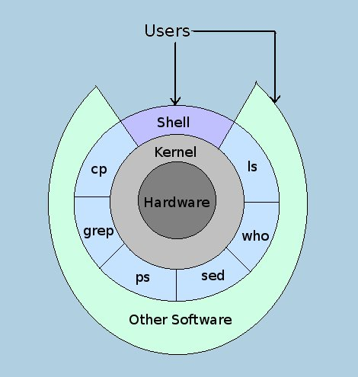
Shell简介—Shell在Linux操作系统的位置
用户与系统
沟通的桥梁
图1
Notes:
我们可以通过本图来理解shell在Linux操作系统中的位置。
我们举一个例子来简单理解下。
比如图示的硬件假设为一个声卡芯片，kernel提供支持这个芯片的驱动程序。
用户需要输入来发生声音的命令。也就是说user必须要“输入”一个命令后，“硬件”才会通过下达的命令来工作，那么硬件如何知道您下达的命令，就是核心在起作用了，也就是我们必须要通过“Shell”输入的命令与核心沟通，让核心可以通知硬件来正确无误的工作。
由此我们可以感受到，shell是用户与系统沟通的桥梁。

Slide 9
Shell简介— Shell脚本编程优点
简单性
Shell作为一个高级脚本语言，可以简洁地表达复杂的操作
可移植性
基于POSIX(Portable Operating System Interface)标准所定义的功能开发，脚本无需修改就可以在不同的Linux发行版上运行
开发相对容易
可以在短时间内开发出功能强大的脚本工具
Notes:
我们看shell有几个特点：
一个是简单，我们使用的时候就能够感受得到，它的语言很简单的，比如没有指针， 我个人感觉比起javascript要简单的多，它是一种高级的脚本语言，非常简单。
第二个是可移植的，后面有一个POSIX的标准，POSIX就是可移植的标准，就是你的代码不需要修改，就可以移植到其他的系统上，我们的第二个研讨会有POSIX，
大家可以看一看。
另外就是开发比较容易，为什么呢？因为通常同样的功能用C或者C++来编写，可能需要两天，但是一般来讲，我们使用shell脚本，花一两个小时就可以完成，而且脚本执行的速度很快。

Slide 10
目录
认识Linux Shell
Linux Shell基本知识
Shell脚本跟踪调试
Shell编程安全问题
Notes:
后面我们学习下shell的基本知识

Slide 11
Shell基础知识—目录结构
Linux目录结构
/ 根目录，一般根目录下只存放目录,不存放文件
/home 系统默认的用户宿主目录
/usr/bin 该目录为命令文件目录，也称为二进制目录
/usr/sbin 放置系统管理员使用的可执行命令
/etc 系统配置文件的所在地，服务器的配置文件也在这里；
/var 经常变动的目录，/var下有/var/log 是用来存放日志
/tmp 临时文件目录，有时用户运行程序的时产生临时文件
/dev 设备文件存储目录，比如声卡、磁盘... ...
root
home
etc
a
b
c
1
2
图1
Notes:
Linux系统从文件管理来看和windows有很大的不同。
我们刚接触Linux系统，很难弄清楚Linux表示文件和目录方式，尤其是我们习惯了windows操作系统方式。
比如盘符这个概念，在windows中，PC上安装了物理驱动器决定了文件的路径名。
Windows会为每个物理磁盘驱动器分配了一个盘符，每个驱动器都会有自己的目录结构，可以方便的访问存储在目录结构上的文件。
比如我们经常看到C:\user\win\Documents\test.doc,这说明文件test.doc是位于Documents目录中，Document又位于Ruby目录中，Ruby则位于User目录中，而User则放在盘符是C的硬盘分区中。
但是Linux采用的是将文件存储在单个目录结构中，这个目录称为虚拟目录，虚拟目录包含了安装在PC上的所有存储设备的文件路径，而且都并入同一个目录结构中。
Linux虚拟目录结构包含一个称为根目录的基础目录，根目录下的目录和文件会按照访问他们的目录一一列出。
下面是常见的几个目录，
/ 根目录，每一个文件和目录都从根目录开始，只有root用户具有该目录下的写权限。
/home是用户的个人文档
/usr/bin 是用户的二进制文件
/usr/sbin 包含系统管理员的二进制文件
/etc 包含了程序运行的所有配置文件。
/var主要的系统日志文件都在这个文件里面。
/dev 设备文件

Slide 12
Shell基础知识—绝对/相对路径
绝对路径：一定由根目录 / 写起
写shell最好用绝对路径
查可用命令的绝对路径：which [command]
查任意文件的绝对路径：realpath [filename]
相对路径：不是由 / 写起，指相对于当前工作目录的路径
. #当前目录
.. #上一层目录
~ #home目录
Notes:
下面是绝对路径和相对路径。
绝对路径是斜杠开头的。然后一层一层的上去。
使用绝对路径，毫无疑问是说明了用户想切换到的确切目录。我们想要用绝对路径来切换到某个特定位置，我们需要使用cd 命令后制定全路径名。
有了绝对，肯定就有相对路径。比如我们用户已经在主目录下工作了，如果想切换到主目录下的另外一个目录，如果使用绝对路径，就显得过于冗长，这个时候，我们就可以使用相对路径。
相对路径就是制定一个基于当前位置的目标文件路径，不需要从根目录开始。
. 表示当前目录。..表示上一层的目录。~ 表示home目录。
我们写shell脚本，还是使用绝对路径比较好，同学们可以思考下，这是什么原因呢？
使用pwd来查看绝对路劲。

Slide 13
Shell基础知识—命令
单一指令
ls
ps –aux
netstat –an
连续指令
mkdir /backup;cp /.* /backup/;logoutls
条件指令
逻辑与(&&)
grep google sampleCom.txt && more sampleCom.txt
逻辑或(||)
cc prog.c|| echo ‘compile error’
每一个指令都有返回码，用该返回码来表征命令是否成功。借此可实现条件指令。
Notes:
我们分几种介绍指令
第一个是单一指令
这几个命令大家都是知道的吧？
比如说ls，同学们知道吗？（同学们回答正确！！）
其实记住所有的参数是比较困难的，但是常规的参数一般都是能记住的，那记不住的时候怎么办呢？我们可以使用man cmd，这样子可以告诉你该命令对应的
所有参数。Man手册中介绍的命令对应的参数写的是非常详细的。
Ps –aux，Process Status的缩写。ps命令用来列出系统中当前运行的那些进程 。a-是显示其他用户启动的进程，，u-启动这个进程的用户和它启动的时间，x-查看系统中属于自己的进程
Netstat 是查看当前的网络状态。
Kill是最常见的，就是杀死进程的命令。后面跟一个processid。
下面是连续指令
比如说连续指令，可以理解为一行cmd中，包含了几条指令，这些指令之间是独立的，它使用一个“；”作为命令执行的分割点，执行完了第一个，执行第二个，就是这么一个连续的过程。
条件指令：&&，||, (),{}
&&左边的命令（命令1）返回真(即返回0，成功被执行）后，&&右边的命令（命令2）才能够被执行；换句话说，“如果这个命令执行成功&&那么执行这个命令
||则与&&相反。如果||左边的命令（命令1）未执行成功，那么就执行||右边的命令（命令2）；或者换句话说，“如果这个命令执行失败了||那么就执行这个命令。

Slide 14

Shell基础知识—命令
内建命令
是由shell本身所执行的命令
解析内建命令shell不需要创建子进程
比如：exit，history，cd，echo等
外部命令
在bash之外额外安装的，通常放在/bin，/usr/bin，/sbin，/usr/sbin......等等，比如：ls、vi等。
存在于文件系统中某个目录下的单独的程序
如何辨别内建命令和外部命令？
使用type可以查看是否是内建命令
Notes:
内部命令实际上是shell程序的一部分，其中包含的是一些比较简单的linux系统命令，这些命令由shell程序识别并在shell程序内部完成运行，通常在linux系统加载运行时shell就被加载并驻留在系统内存中。内部命令是写在bashy源码里面的，其执行速度比外部命令快，因为解析内部命令shell不需要创建子进程。比如：exit，history，cd，echo等。
外部命令是linux系统中的实用程序部分，因为实用程序的功能通常都比较强大，所以其包含的程序量也会很大，在系统加载时并不随系统一起被加载到内存中，而是在需要时才将其调用内存。通常外部命令的实体并不包含在shell中，但是其命令执行过程是由shell程序控制的。shell程序管理外部命令执行的路径查找、加载存放，并控制命令的执行。外部命令是在bash之外额外安装的，通常放在/bin，/usr/bin，/sbin，/usr/sbin......等等。可通过“echo $PATH”命令查看外部命令的存储路径，比如：ls、vi等。
用type命令可以分辨内部命令与外部命令

Slide 15
Shell基础知识—输入/输出
输入/输出
< ： 输入重定向
> ： 输出重定向
>> ：将命令执行结果追加到指定的文件中
举例：
# ls ./ > result.txt
#资料夹中的子资料夹存到 result.txt中
# echo “appending text”>> result.txt
#追加appending text到result.txt中
Notes:
比如说input/output
< 标志输入重定向。
>表示输出重定向
》是追加，意思是：将一条命令执行结果（输出，或者输出，或者是要打印到屏幕上面的） 重定向其它输出设备（文件，打开文件操作符，或打印机等等）
这是最简单的，比如说ls，我们把ls的内容标准输出到这个result.txt中，
下面我们可以看到，它是在后面appending text追加到result.txt中。

Slide 16
Shell基础知识—命令
chmod 命令：用于改变文件和目录的访问权限
文字设定法： chmod [who] [+ | - | =] [mode] 文件名
操作对象who可是下述字母中的任一个或者它们的组合
u 表示“用户（user）”，即文件或目录的所有者
g 表示“同组（group）用户”，即与文件属主有相同组ID的所有用户
o 表示“其他（others）用户”。
a 表示“所有（all）用户”。它是系统默认值。
操作符号可以是，+ 添加某个权限。 - 取消某个权限。= 赋予给定权限并取消其他所有权限
设置 mode 所表示的权限可用下述字母的任意组合
r 可读，w 可写，x 可执行
以空格分开的要改变权限的文件列表，支持通配符
①
②
③
④
Notes:
我们再看一些常用的命令。
Chmod命令，这是改变文件和目录的访问权限，
同学们，我们来一起看一下，
Who对应的是用户，组，或者其他用户。对应的动作可以试+，-，=
允许的操作是读，写，和执行。
只是不同的用户，对应的动作，以及容许的操作是通过chmod命令来设置的

Slide 17
Shell基础知识—命令
对应关系:
Octal Binary
0 000
1 001
2 010
3 011
4 100
5 101
6 110
7 111
数字设定法： chmod [mode] 文件名
0：表示没有权限
1：表示可执行权限x。
2：表示可写权限w。
4：表示可读r
chmod 777 filename - r w x r w x r w x
chmod 755 filename - r w x r - x r - x
chmod 644 filename - r w - r - - r - -
user
group
other
chmod ugo=rwx filename
chmod u=rwx,go=rx filename
chmod u=rw,go=r filename
Notes:
由于3类用户的这9个属性是三个三个一组的，可以使用数字来代表各个属性，各属性的对照表如下：
r： 4 w：2 x：1
同类用户权限组合可以是数字是相加。例如，文件主的权限为“rwx”，用数字表示为7（4+2+1），同组用户为“r-x”， 用数字表示为5（4+1）。
同类用户权限组合可以是数字是相加。例如，文件主的权限为“rwx”，用数字表示为7（4+2+1）

Slide 18
Shell基础知识—命令
操作要求：
分别使用chmod的两种表示法，将文件sh01.sh的权限改为用户对其有执行权限，用户组和其他用户只有读权限。
root@localhost:~# ls -l sh01.sh
-rw-r--r-- 1 root root 132 Jun 9 19:52 sh01.sh
方法1：文字设定法
root@localhost:~# chmod u+x sh01.sh
方法1：数字设定法
root@localhost:~# chmod 744 sh01.sh
注意：本例中的文字设定法和数字设定法的命令，只是相对本例的，而“u+x”并不等于“744”

Slide 19
Shell基础知识—管道
管道：
改变标准输入的源或者是标准输出的目的地
command1 | command2
举例
# ls |wc –w #计算字数
# cat /etc/passwd | sort #将/etc/passwd排序
# history | less #查看history中的历史
Notes:
下面是管道，这个管道也是一个比较重要的概念。
它是改变标准输入的源，或者是标准输出的目的地。
每个管道的前后都是“命令”。后一个命令的输入时前一个命令的输出。
比如说ls，它是列出目录下所有的文件，wc这这里是什么意思呢？Wc是统计定文件中的字节数、字数、行数，并将统计结果显示输出。
这里的参数-w是指统计文件中的字数。这个意思就是显示该目录下的文件，并将文件中的字数输出。
下面这个命令是将/etc/passwd所有的内容列出来，然后排序。
History就是查看曾经操作的命令，然后一页一页的显示出来。
我们同学们都看书了的，我们的shell 命令中，有些是类似的，比如cat，more，less 都是查看的命令？
同学们知道more和less有什么区别吗？同学们可以在研讨中找到答案。

Slide 20
Shell基础知识—作业管理
后台服务符号“&” ：
使Shell在后台执行该任务，用户可以立即看到一个提示符，并继续其它工作。
command &
举例
#d & e & f #在后台执行任务d和e，而在前台执行任务f
#（a , b）& c & #在后台先后执行命令a和b，与此同时还在后台执行c。这里注意任务a和b是相继启动的，而不是同时运行的
jobs:列出作业
内置命令jobs将列出所有后台作业。
Notes:
Linux中很多的命令，但是有时候有些命令之间其实是可以相互替换的。
下面这个非常重要，& 就是后台执行。就是这么一个后台执行的符号“&”，前面是一个很长的命令，比如管道等等，然后你后面加一个&符号，
意思 就是把它搁在后台执行。其实这个非常重要的，比如执行两条命令，其中有一条命令是输出很多命令到显示屏，但是由于这输出的命令一直在输出，导致第二个命令不能输入，这个时候怎么办呢？我们就在第一条命令的后面加上&，当然你可以在加&的同时，给他重定向到某个日志文件中，这样你就可以在你的日志中看你的第一个文件的输出，也不影响第二条命令的执行。
我们可以看下例子：
比如 %d & e & f 就表示，e和d是在前台执行的，而在前台执行f。
下面这个命令稍微麻烦点，它有个先后的次序，我们这里的括号是a，b相继启动，而不是同时运行的。
这个意思就是在后台先执行命令a和b，同时也在后台执行c

Slide 21
Shell基础知识—作业管理
挂起作业：
按下挂起键（通常是CONTROL+Z）会立即挂起前台的作业，并显示一条包含Stopped的消息
举例
[2]+ Stopped find /usr –name ace -print >findout
bg：将作业移到后台运行
将一个前台作业转移到后台执行之前，必须首先按下挂起键将作业挂起（暂时停止运行），然后使用内置命令bg将该任务放在后台继续执行
举例
$bg [2]+ find /usr –name ace -print >findout &
fg：将作业移到前台运行
举例
$sleep 600 &
$jobs
[1] + Running sleep 600 &
$fg 1
Notes:
由于是在后台，所以我们需要查看后台的作业，这样你才知道在后台执行程序的状态。
所以这个时候，使用jobs列出所有后台的作业。
一般我们在前台的作业，是不能直接放到后台的，我们首先要对前台的作业进行挂起。
这个挂起先用ctrl-z先把它挂起，接着它会告诉我们结束的信息。然后我们再使用bg命令将它放在后台执行。
需要补充fg

Slide 22
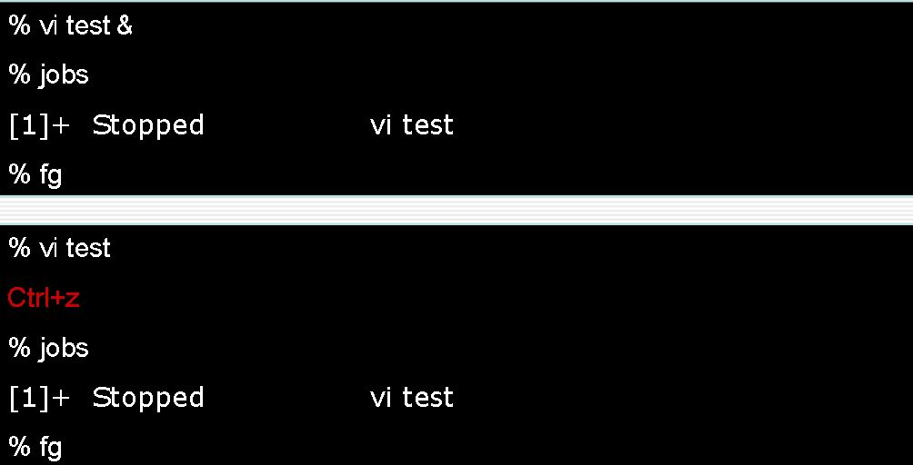
Shell基础知识—作业管理
图1
Notes:
我们先看到一条命令，vi test放在后台执行，jobs是我们可以看到后来都有什么命令，然后我们使用fg将它搁到前台去。
下面这个是前台有一个命令，我们使用ctrl+z将它挂起，然后我们将它放到后台。
系统管理员主要用这些命令进行任务管理和控制。所以这些命令是非常重要的。
同学们可以自己在笔记本上试试。

Slide 23
Shell基础知识—启动
GNU bash shell提供对Linux系统的交互式访问，它以常规程序运行，一般是在用户登录终端时启动。登录时系统启动的shell依赖于用户的配置
man bash了解更多关于bash shell的信息
/etc/passwd文件指定了用户的默认shell程序
如果想分配一个无法登录的账号，则指定其shell为/sbin/nologin
Notes:
我们来看看怎么启动shell。
我们打开终端后，就可以启动shell。
比如说这么一个用户，完了以后主机，然后是shell的名称，这个我们在之前介绍过一次。
这些默认提示符，可以通过配置修改显示效果。

Slide 24
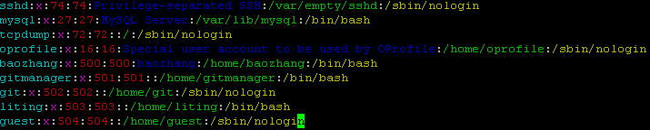
Shell基础知识—启动
图1
Notes:
我们来看看怎么启动shell。
我们打开终端后，就可以启动shell。
比如说这么一个用户，完了以后主机，然后是shell的名称，这个我们在之前介绍过一次。
这些默认提示符，可以通过配置修改显示效果。

Slide 25

Shell基础知识—启动
启动成功普通用户的默认提示符为$，root用户的默认提示符为#，表示等待用户输入
默认提示符等shell的显示效果可以配置修改
[baozhang@localhost ~]$包含的信息
启动shell的用户名
主机名
当前目录
图1
Notes:
启动成功后，普通用户的默认提示符为$,root用户的默认提示符为#。

Slide 26
Shell基础知识—基本元素
命令与参数
Shell的基本工作是执行命令，每键入一道命令，Shell就会执行
格式(如图)
以空白（Space或Tab键）隔开命令行中各个组成部分
命令名称是命令行的第一项（ls），然后是选项(option)，然后是额外的参数(argument)放在选项之后
选项的开头是一个破折号(或减号)，后面跟一个字母，选项可有可无，有可能需要参数，不需要参数的选项可有合并(ls –l test)
分号用于分割同一行的多条命令，Shell依次执行。
&做分割（或命令的结尾），表示在后台执行命令，则shell不需要等该命令完成，就可以继续执行下一条命令
图1
Notes:
Shell的基本工作就是执行命令，只要输入一道命令，shell就可以执行。
shell它有几个格式，这个格式就是命名方法。
这基本都是常规的，比如说那个命令空白是得有空白，space或者tab来间隔，就是隔开命令中各个组成部分。
Shell命令的名称第一项是命令，然后是选项，再后面是参数。
比如说我们有一个ls –l test。
Ls是命令，-l是选项，test是参数。

Slide 27
Shell基础知识—进程
进程
Linux内核执行的命令,shell也是一条命令，或者进程。当用户输入一个Linux实用程序名时，就启动了一个进程。当用户运行一个shell脚本时，系统启动另一个进程，并为脚本中的每行命令创建另外的进程。
PID编号—每个进程开始时，Linux为其分配唯一的PID（process identification）标号
常用命令：ps
$sleep 10 &
[1] 22789
$ps –f
UID PID … CMD
luo 22789 ps-f
Notes:
我们都知道进程是Linux内核执行的命令，shell是一条命令，也可以成为进程。
当我们运行一个shell脚本的时候，系统启动了另外一个进程，并且为脚本的每一行命令都创建的另外的进程。
我们都知道，进程里面的pid，也就是进程号，是非常重要的。每个进程一开始，Linux就为其分配了唯一的pid号。
比如22789就是进程号。
举个例子 如果你想kill一个进程，你先ps 看到所有进程的状态，找出你想要杀死进程的进程号，然后你才能使用kill +进程号杀死当前的进程。
使用ps –f显示当前系统的进程。以及进程号。

Slide 28
Shell的基本知识—进程
.命令(source)
source命令脚本不需要执行权限。
.命令脚本需要可执行权限
source命令为在本进程中运行
.命令为新打开一个进程运行
$ cat export_k.sh
#!/bin/bash
export k=111
$ ./export_k.sh
$ echo $k
$ source export_k.sh
$ echo $k
Notes:
在一个脚本里面执行另外一段脚本，
source 指定脚本中的命令在同一个shell中运行。（默认shell中的命令都是创建sub-shell，然后执行。执行完后，返回父shell） fork 就是创建sub-shell运行脚本中的命令，和默认运行方式相同。 exec 和source相似，区别就是，运行完毕命令后退出，不会返回父shell
Source方式，是在本shell中执行一段脚本，执行完成完成后，又还给原来的shell。
这是一段shell。
解释此段程序即可！！
这个shell程序执行完export 环境变量声明后，就结束了，由于环境变量只在本段shell程序中有效，所以执行完成后，再执行输出$k，是没有输出结果的。也就是echo $k,无输出结果。
如果我们使用source ，就是在本shell中执行，所以$k,该export什么环境变量，是有效的，因为它执行完成后，又还给原来的shell了，这个时候，原来的shell是有效的。
------------------------------------------------------------------
1. fork方式
创建sub-shell，在sub-shell中执行命令，执行完成返回父shell（sub-shell环境变量不影响父shell，默认方式）
通常，我们执行 sh ./test.sh 或者 ./test.sh 就是这种方式。
2. source方式
在当前shell中执行 source 或者 .（小数点） 命令，执行完成接着执行当前shell命令
3. exec方式
在当前shell中执行 exec 命令，执行完成直接退出，当前shell后面的命令不执行

Slide 29
Shell的基本知识—进程
exec
不创建新的进程，相当于用新的进程代替原先的进程，新进程退出则原shell退出
exec与句点（.）:句点只能运行脚本，exec可以运行脚本和编译的程序；句点命令在结束运行时把控制权返回到原始脚本中，exec不返回控制权
请问同学：who；exec date；echo “print me？”的执行结果是什么？
Notes:
Exec和source有点类似，他们都不创建新的进程。一旦exec执行的结束以后，它就立即结束，它不运行下一部分。这个是和source不同的。
我们可以看这句话它不创建新的进程，相当于用新的进程代替原先的进程，新进程退出则原shell退出。
同学们可以看这段shell程序，它执行了exec后，则不执行下面的打印“print me”

Slide 30
Shell内建命令— eval
eval
将命令的输出当做普通的shell命令进行执行
$ echo x=5
x=5
$ eval `echo x=5`
$ echo $x
5
Notes:
eval就是把输出的字符串，当做普通的shell命令解析。
大家这里要注意下单引号 和双引号的区别。
解释下这段程序
它是执行这个命令的。
它把后面当字符串输出来。

Slide 31
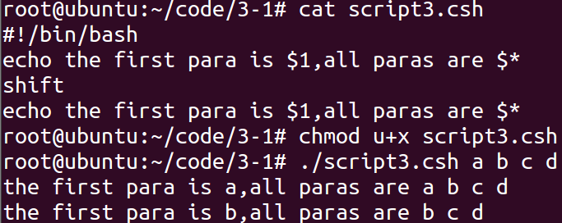
Shell内建命令— shift
shift
用于处理命令行参数
左移命令行参数
Notes:
Shift是一个左移的命令
我们同学们看下这个script30.csh是什么shell，是C-shell还是bash-shell？
其实到底是cshell还是bashShell与脚本的命令是没有关系的，我们主要关注的是这个shell的命令解释器是什么？
我们先把所有的参数输出来，
这个主要是和语法 有关系

Slide 32
Shell内建命令— export
export
用于设置全局环境变量，进程里设置的全局环境变量在该进程以及该创建的所有子进程中可见。
局部环境变量只能在该shell进程内可见
$ test=123
$ export test
$ bash
$ echo $test
Notes:
Export用于设置全局环境变量。
如果你在脚本里面使用，它可能是一个局部变量。
比如说我们先把123赋给test变量。

Slide 33
Shell内建命令— unset
unset
删除环境变量(只在当前进程中删除环境变量，如果是在父进程shell中export，则在父进程中仍有效)
$ test=123
$ export test
$ echo $test
$ unset test
$ echo $test
Notes:
这里的unset，就是一旦export一个全局变量，还可以使用命令，取消该全局变量。

Slide 34
基础知识小结
Linux路径
绝对路径、相对路径
命令分类
单一指令、连续指令、条件指令
内建命令：eval、shift、export、unset
外部命令：ls、vi、chmod
Shell基础
作业管理
&、Ctrl+z、jobs、fg、bg
Shell启动
/etc/passwd
进程相关命令
source、exec

Slide 35
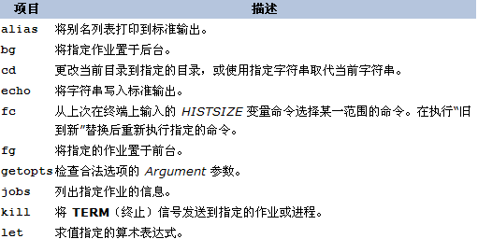
Shell内建命令—POSIX Shell 常规内建命令的列表
Notes:
后面是一些常用的命令，这些命令就不一一讲了。大家可以在课后看看，多在自己的笔记本上试试。

Slide 36
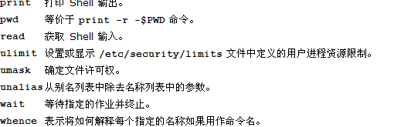
Shell内建命令—POSIX Shell 常规内建命令的列表

Slide 37
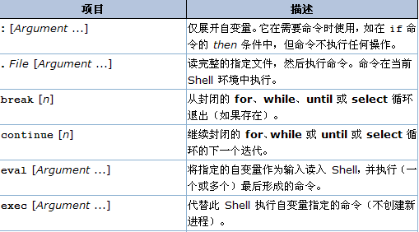
Shell内建命令—POSIX Shell 常规内建命令的列表

Slide 38
Shell基本语法-变量
变量(variable)
由字母、数字和下划线组成
必须以字母或下划线开头，而不能是数字
每个变量都有一个值(value)，是赋与变量的内容或信息
变量赋值
VARIABLE=value 如：myvar=jingling
取变量的值
$myvar
只读变量：使变量值不可变
readonly myvar
空格：双引号可以关闭大多数字母的特殊意义
person=“alice and bob”; echo $person
person=alice and bob 请问同学输出会是什么？
Notes:
Bash: and:command not found

Slide 39
Shell基本语法-数组变量
bash支持一维数组变量
数组的下标是整数，从数字0开始（第一个元素的下标为0）
格式为 name=（element1 element2 ...）
如：$NAMES=(Alice Bob Yunxiang)
$echo ${NAMES[2]}
Yunxiang
可以把运算符${#name[*]}应用于数组变量，返回数组元素的个数
如：$echo ${#NAMES[*]}
3
下标放在赋值语句左边，以替换所选数组元素
如：$ NAME[0]=Cheng； $echo ${NAMES[*]}
Cheng Bob Yunxiang
Notes:
Bash: and:command not found

Slide 40
Shell基本语法-变量
关键字变量
1、HOME：用户的主目录
用户创建账号时，其主目录就确定了。
$grep sam /etc/passwd
sam:x:501:501:Sam s. x301: /home/sam:/bin/bash
$echo $HOME
2、PATH: shell查找程序的路径
变量PATH按照顺序指定了shell应该搜索的目录，目录之间必须使用冒号隔开。
$export PATH=/usr/local/bin:/usr/bin:/bin:

Slide 41
Shell基本语法-变量
局部变量 | 用户自定义的，仅在本shell进程内可见的变量
环境变量 | 在设定该变量的进程以及其所有子进程中可见，先定义局部变量，然后export命令导出
位置变量 | $0(脚本名)，$1-$9:脚本参数
内建变量 | shell有一些由单个字符组成的特殊变量。在字符前面加上$符号就能访问变量中保存的值（如-，#，?)

Slide 42
Shell基本语法-内建变量
$# | 命令行或者是位置参数的个数
$- | 显示shell使用的当前选项，与set命令功能相同
$? | 最后执行的命令的返回值
$$ | Shell的进程ID
$! | 最后执行的后台命令的进程ID
$0 | 当前执行的脚本名称
$*, $@ | 命令行的所有参数
"$*" | 把命令行的所有参数用一个字符串表示("$1 $2…")
"$@" | 命令行的所有参数都是独立表示("$1" "$2"…).

Slide 43
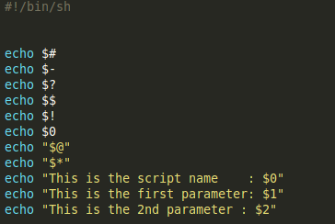
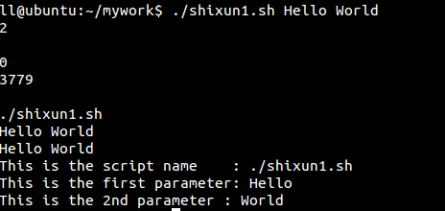
Shell基本语法-内建变量
Notes:
$-记录着当前设置的shell选项，himBH是默认值，可以通过 set 命令来设置或者取消一个选项配置。例如：
set -x 这个可以打开 shell 的调试开关，调试 shell 脚本非常有用，这个时候再检查下 $- 变量的值，可以看到多了 x 字符：
-h
定义函数时,定位和存储函数命令,当函数被执行时,通常查询函数命令
i - interactive
包含这个选项说明当前的 shell 是一个交互式的 shell，何为交互式？你输入命令，shell 解释执行后给你返回结果，我们在 Terminal 下使用的 shell 就是交互式的，所以 $- 会包含 i 字符。如果我们在一个脚本里面 echo $-，结果是不会包含 i 的。
H - history expand
Shell 会把我们执行的命令记录下来，可以通过 history 命令查看，每一行是序号 + 执行的命令。在 shell 退出时，会将这些信息保存到~/.bash_history 文件中，当然在启动时也会从该文件中加载，history expand 就是展开历史列表中的命令，可以通过!感叹号来完成，例如"!!"返回上最近的一个历史命令，"!n"返回第 n 个历史命令.
B - brace expansion
Brace expansion 是一个很有用的技巧，很多时候大家需要备份某个文件时，非常头疼的一点就是要重复输入长长地路径，利用 Brace expansion 就可以轻松搞定。
你可以试试通过set +B来关闭这个功能，与前面几个选项不同的是，这个选项在脚本里面也是默认打开的。
m - monitor mode
字面意思是说打开监控模式，Bash 手册上后面还有一句话"Job control is enabled"，Job control 是什么？就是说可以控制进程的停止、继续，后台或者前台执行等。

Slide 44
条件测试
测试命令用于测试表达式的条件的真假。如果测试的条件为真，则返回一个0值；如果测试条件为假，将返回一个非0整数值。
测试命令有两种结构：
test expression
[ expression ]——(注意“[”后和“]”前的空格不能少)
其中expression可以是数字、字符串、文本和文本属性的比较

Slide 45
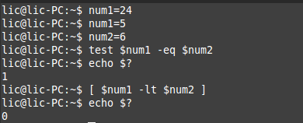
条件测试-数值比较
num1 –eq num2 如果num1等于 num2，测试结果为0
num1 –ge num2 如果num1大于或等于 num2，测试结果为0
num1 –gt num2 如果num1大于 num2，测试结果为0
num1 –le num2 如果num1小于或等于 num2，测试结果为0
num1 –lt num2 如果num1小于 num2，测试结果为0
num1 –ne num2 如果num1不等于 num2，测试结果为0

Slide 46
条件测试-字符串比较
string 测试字符串string是否不为空（只能用test形式）
-n string 测试字符串string是否不为空
-z string 测试字符串string是否为空
string1=string2 测试字符串string1是否与字符串string2相同
string1!=string2 测试字符串string1是否与string2不相同
字符串比较时建议字符串变量要使用双引号，即使变量为空，也要使用双引号
Notes:
若不加双引号，如果字符串中包含“空格”字符时会引起shell语法错误。
ll@ubuntu:~$ var="0 07"
ll@ubuntu:~$ [ $var=0 07 ]
bash: [: 07=0: 期待二元表达式
ll@ubuntu:~$ [ $var="0 07" ]
bash: [: 0: 期待一元表达式
ll@ubuntu:~$ [ "$var"="0 07" ]
ll@ubuntu:~$ echo $?
0

Slide 47
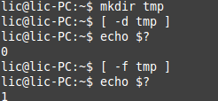
条件测试-文件测试
-d file 测试file是否为目录
-e file 测试file是否存在
-f file 测试file是否为普通文件
-r file 测试file是否是进程可读文件
-s file 测试file的长度是否不为0
-w file 测试file是否是进程可写文件
-x file 测试file是否是进程可执行文件
-L file 测试file是否为符号化链接
例：

Slide 48
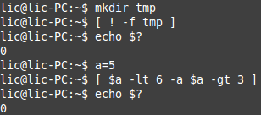
条件测试-复合条件测试
! expression (！与表达式之间要有空格）
如果expression为假，则测试结果为真
expression1 –a expression2
如果expression1和expression2同时为真，则测试结果为真
expression1 –o expression2
如果expression1和expression2有一个为真，则测试结果为真

Slide 49
Shell基本语法-函数
函数由两部分组成：1.函数名; 2.函数体
可以将函数看作是脚本中的一段代码，但是有一个主要区别。执行函数时，它保留当前shelll和内存信息。如果执行或调用一个脚本文件中的另一段代码，将创建一个单独的shell，因而去除所有原脚本中定义的变量。函数可以放在同一个文件中作为一段代码，也可以放在只包含函数的单独文件中。
函数名（） { 命令1 或者 . . . }
function 函数名（） {
命令1
… }

Slide 50
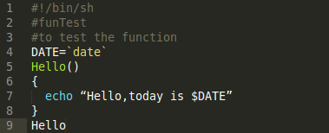
Shell基本语法-函数
必须在调用函数地方之前，声明函数，shell脚本是逐行运行。
调用函数仅使用其函数名即可，要传给函数的变量跟在函数后面。
函数可以放在同一个文件中作为一段代码，也可以放在只包含函数的单独文件中。
Notes:
#! /bin/sh 是指此脚本使用/bin/sh来解释执行，#!是特殊的表示符，其后面跟的是解释此脚本的shell的路径。如果脚本中没有声明，则脚本将在用户默认的shell中执行。用户默认的shell环境是在/etc/passwd中定义：比如passwd文件第一行中 root:x:0:0:root:/root:/bin/bash，最后的/bin/bash说明root用户的默认shell是/bin/bash。虽然#! /bin/sh 可有可无，所以建议就把"#!/bin/sh"当成C 语言的main函数一样，写shell必须有，以使shell程序更严密。

Slide 51
Shell基本语法-结构化控制命令
分支结构：
if语句: if then else 提供条件测试
Case语句：允许匹配模式、单词或值
循环结构：
for：每次依次处理列表内的信息，直至循环耗尽。
until:条件在循环末尾，至少执行一次。
while:条件在循环头部。

Slide 52
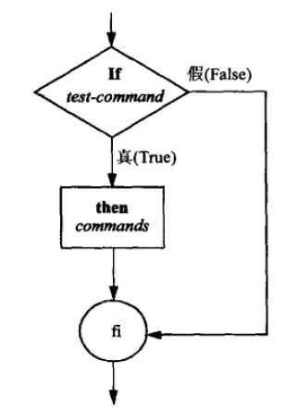
Shell基本语法-结构化控制命令(分支判断if)
格式1
if [ 条件 ]
then
命令
fi
格式2
if [ 条件 ] ; then 命令
fi

Slide 53
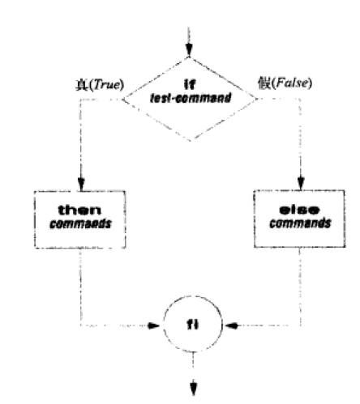
Shell基本语法-结构化控制命令(分支判断if)
格式3
if [ 条件 ]
then
命令1
else
命令2
fi

Slide 54
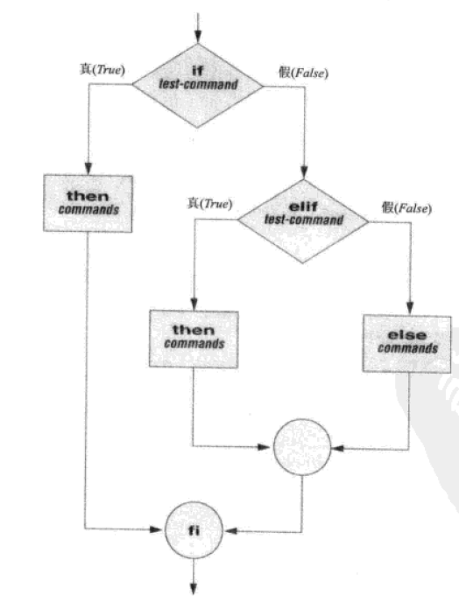
Shell基本语法-结构化控制命令(分支判断if)
格式4
if [ 条件1 ]
then
命令1
elif [ 条件2 ]
then
命令2
else
命令3
fi

Slide 55
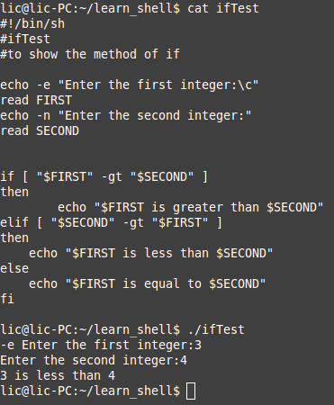
Shell基本语法-结构化控制命令(分支判断if)

Slide 56
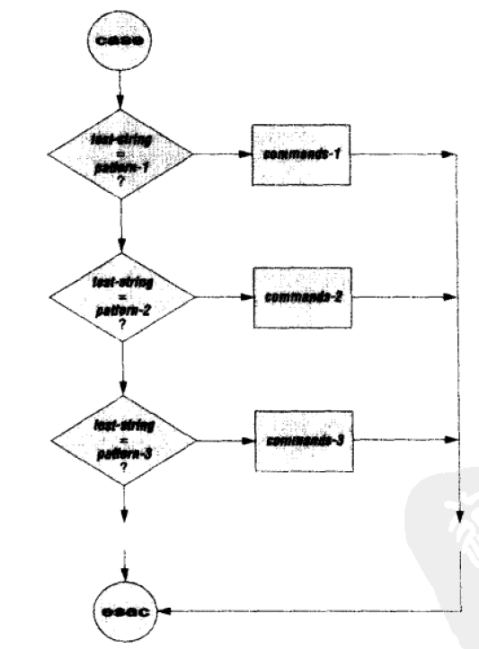
Shell基本语法-结构化控制命令(分支判断case)
case 值 in
模式1)
命令1
;;
……
*)
命令n
;;
esac
取值后面必须为单词in,每一个模式必须以右括号结束。取值可以为变量或常数。取值检测匹配的每一个模式，一旦模式匹配，其间所有命令开始执行直至;;。执行完匹配模式相应命令后不再继续其他模式。如果无一匹配模式，使用*号捕获该值。

Slide 57
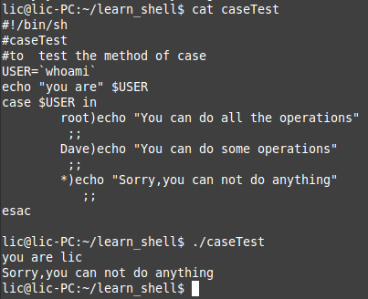
Shell基本语法-结构化控制命令(分支判断case)

Slide 58
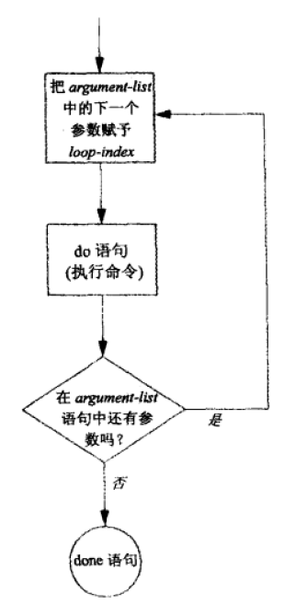
Shell基本语法-结构化控制命令(for循环)
格式
for 变量名 in 列表
do
命令
done
当变量值在列表里，for循环即执行一次所有命令，使用变量名访问列表中取值。for循环可以嵌套使用。

Slide 59
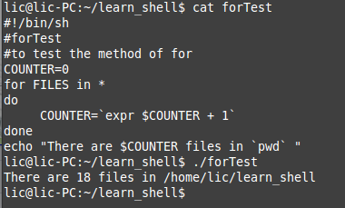
Shell基本语法-结构化控制命令(for循环)

Slide 60
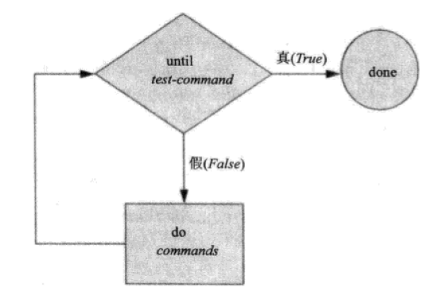
Shell基本语法-结构化控制命令(until循环)
格式
until 条件
do
命令
done
until 执行一系列命令，直至条件为真时停止。
Notes:
expr 命令
用途 求表达式变量的值。
语法 expr Expression
描述 expr 命令读入 Expression 参数，计算它的值，然后将结果写入到标准输出。

Slide 61
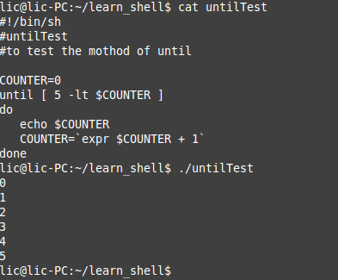
Shell基本语法-结构化控制命令(until循环)
格式
until 条件
do
命令
done
until 执行一系列命令，直至条件为真时停止
Notes:
expr 命令
用途 求表达式变量的值。
语法 expr Expression
描述 expr 命令读入 Expression 参数，计算它的值，然后将结果写入到标准输出。
61

Slide 62
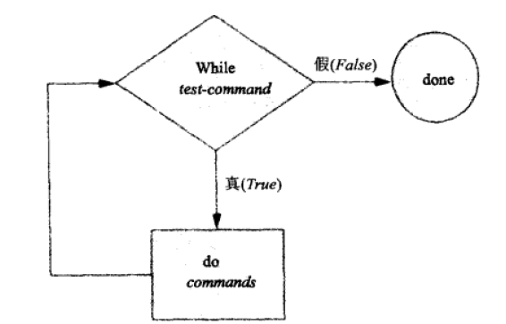
Shell基本语法-结构化控制命令(while循环)
格式
while 条件
do
命令
done
while循环用于不断执行一系列命令，也用于从输入文件中读取数据。虽然通常只有一个命令，但在while和do之间可以放几个命令。命令通常用作测试条件，只有当命令的退出状态为0时，do和done之间命令才被执行，如果退出状态不是0，则循环终止。

Slide 63
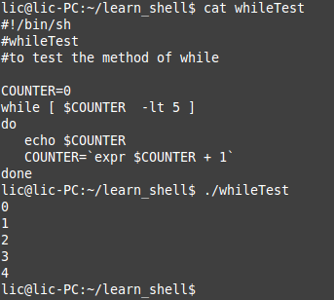
Shell基本语法-结构化控制命令(while循环)
格式
while 条件
do
命令
Done
while循环用于不断执行一系列命令，也用于从输入文件中读取数据。虽然通常只有一个命令，但在while和do之间可以放几个命令。命令通常用作测试条件，只有当命令的退出状态为0时，do和done之间命令才被执行，如果退出状态不是0，则循环终止

Slide 64
Shell基本语法-结构化控制命令(break和continue)
利用break和continue可以在for、while、until循环中产生中断。Break把控制权转交给done之后的语句，从而跳出循环。continue命令把控制权交给done语句，继续执行循环。
for index in 1 2 3 4 5 6 7 8 9 10
do
if[ $index le 3 ];then echo $index
continue;
fi
done #如果条件替换为ge 8，语句变为break？

Slide 65
目录
认识Linux Shell
Linux Shell基本知识
Shell脚本跟踪调试
Shell编程安全问题

Slide 66
脚本跟踪调试
用set -x 命令打开执行跟踪功能
shell将打印显示每条被执行的命令，并以+号开头
跟踪set –x执行后的所有命令的执行
用set +x 命令关闭执行跟踪
$ cat test.sh
#!/bin/bash
set –x
echo test1
set +x
echo test2
$ ./test.sh
+ echo test1
test1
+ set +x
echo test2
test2
Notes:
使用shell的执行选项 上一节所述的调试手段是通过修改shell脚本的源代码，令其输出相关的调试信息来定位错误的，那有没有不修改源代码来调试shell脚本的方法呢？答案就是使用shell的执行选项，本节将介绍一些常用选项的用法： -n 只读取shell脚本，但不实际执行 -x 进入跟踪方式，显示所执行的每一条命令 -c "string" 从strings中读取命令 “-n”可用于测试shell脚本是否存在语法错误，但不会实际执行命令。在shell脚本编写完成之后，实际执行之前，首先使用“-n”选项来测试脚本 是否存在语法错误是一个很好的习惯。因为某些shell脚本在执行时会对系统环境产生影响，比如生成或移动文件等，如果在实际执行才发现语法错误，您不得 不手工做一些系统环境的恢复工作才能继续测试这个脚本。 “-c”选项使shell解释器从一个字符串中而不是从一个文件中读取并执行shell命令。当需要临时测试一小段脚本的执行结果时，可以使用这个选项，如下所示： sh -c 'a=1;b=2;let c=$a+$b;echo "c=$c"' "-x"选项可用来跟踪脚本的执行，是调试shell脚本的强有力工具。“-x”选项使shell在执行脚本的过程中把它实际执行的每一个命令行显示出 来，并且在行首显示一个"+"号。 "+"号后面显示的是经过了变量替换之后的命令行的内容，有助于分析实际执行的是什么命令。 “-x”选项使用起来简单方便，可以轻松对付大多数的shell调试任务,应把其当作首选的调试手段。 如果把本文前面所述的trap ‘command’ DEBUG机制与“-x”选项结合起来，我们 就可以既输出实际执行的每一条命令，又逐行跟踪相关变量的值，对调试相当有帮助。 仍以前面所述的exp2.sh为例，现在加上“-x”选项来执行它： $ sh –x exp2.sh + trap 'echo "before execute line:$LINENO, a=$a,b=$b,c=$c"' DEBUG ++ echo 'before execute line:3, a=,b=,c=' before execute line:3, a=,b=,c= + a=1 ++ echo 'before execute line:4, a=1,b=,c=' before execute line:4, a=1,b=,c= + '[' 1 -eq 1 ']' ++ echo 'before execute line:6, a=1,b=,c=' before execute line:6, a=1,b=,c= + b=2 ++ echo 'before execute line:10, a=1,b=2,c=' before execute line:10, a=1,b=2,c= + c=3 ++ echo 'before execute line:11, a=1,b=2,c=3' before execute line:11, a=1,b=2,c=3 + echo end end 在上面的结果中，前面有“+”号的行是shell脚本实际执行的命令，前面有“++”号的行是执行trap机制中指定的命令，其它的行则是输出信息。 shell的执行选项除了可以在启动shell时指定外，亦可在脚本中用set命令来指定。 "set -参数"表示启用某选项，"set +参数"表示关闭某选项。有时候我们并不需要在启动时用"-x"选项来跟踪所有的命令行，这时我们可以在脚本中使用set命令，如以下脚本片段所示： set -x #启动"-x"选项 要跟踪的程序段 set +x #关闭"-x"选项 set命令同样可以使用上一节中介绍的调试钩子—DEBUG函数来调用，这样可以避免脚本交付使用时删除这些调试语句的麻烦，如以下脚本片段所示： DEBUG set -x #启动"-x"选项 要跟踪的程序段 DEBUG set +x #关闭"-x"选项

Slide 67
脚本跟踪调试
set –n选项
“-n”可用于测试shell脚本是否存在语法错误，但不会实际执行命令。
“-c”选项
使shell解释器从一个字符串中而不是从一个文件中读取并执行shell命令。便于临时测试一小段脚本的执行结果
例如：sh -c 'a=1;b=2;let c=$a+$b;echo "c=$c"‘

Slide 68
目录
认识Linux Shell
Linux Shell基本知识
Shell脚本跟踪调试
Shell编程安全问题

Slide 69
安全编程习惯
不要将当前目录(.)置于PATH下
可执行程序应该放在标准的系统目录下，如果将当期目录(.)放在PATH里，会引入安全隐患，比如容易打开特洛伊木马的大门
为bin目录设置保护
确认PATH下的每个目录只有其拥有者可以写入，其余任何人都不可以。bin目录也是如此(umask、chmod)
写程序前，想清楚程序的行为
想清楚程序要做什么，如何做
程序使用前进行测试，对错误和失败的处理需要考虑

Slide 70
安全编程习惯（续）
应对所有的输入参数进行有效性检查
比如如果期待的输入数字，那么就要检查提供的输入是数字，并处于正确的范围内
如果是字符串，则需要考虑是否是合适的字符串模式
对所有可返回错误的命令，检查错误处理代码
从已知的地方开始
在脚本开始时，确保cd到已知目录，并确认cd成功
cd app-dir || exit 1
使用syslog保留审计跟踪

Slide 71
安全编程习惯
当使用用户输入时，将用户输入引用起来
例如：”$1”, “$*”，防止居心不良的用户输入作超出范围的行为
不要在用户输入上使用eval
甚至在引用用户输入后也不要使用eval将它交给shell再处理
尽可能使用setgid而不用setuid
将损害范围限制在某个组内
使用新的用户而不是root
如果你必须使用setuid访问一组文件，可以考虑新建一个用户，非root的用户做这件事并设置setuid给它

Slide 72
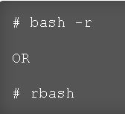
限制性shell（受限的bash）
以 rbash 为程序名启动bash，或者
命令行参数有 -r 选项，则启动的这个 shell 会在某些功能上受限制

Slide 73
限制性shell（受限的bash）
受限操作具体表现为下面的操作都不能做
通过cd来改变工作目录
设置或取消环境变量： SHELL， PATH， ENV， BASH_ENV
命令名中包含目录分隔符‘/’
包含有‘/’的文件名作为内置命令‘.’的参数
内置命令hash 使用 -p 选项时的文件名参数包含 '/'
在启动时通过 shell 环境导入函数定义
在启动时通过 shell 环境解析 SHELLOPTS 的值
使用 >，>|， <>， >&， &>， >> 等重定向操作符
使用 exec 内置命令，用另一命令取代shell
通过 enable 内置命令的 -f 和 -d 选项增加或删除内置命令
使用 enable 内置命令来禁用或启用 shell 内置命令
执行 command 内置命令时加上 -p 选项
通过 set +r 或 set +o restricted 关闭受限模式

Slide 74
限制性shell（受限的bash）
rbash 一般是指向 bash 的符号链接
$ ls -l /bin/rbash
lrwxrwxrwx 1 root root 4 May 3 13:04 /bin/rbash -> bash
通过设置 PATH 环境变量为指定的目录，可以控制用户只能执行这些目录下的命令。

Slide 75
限制性shell（受限的bash）
rbash 提供的受限环境的安全程度取决于用户能执行的命令，很多命令能调用外部命令，从而导致逃逸出受限环境。如：
more -1 /etc/passwd，然后 !bash。(less, man类似)
vi 等编辑器能通过 : 执行外部命令
awk 'BEGIN {system("/bin/sh")}‘
find /etc/ -name passwd -exec /usr/bin/awk 'BEGIN {system("/bin/sh")}' \;
echo "evil script code" | tee script.sh
如果能执行Python，Perl等脚本，则有很多方式可以启动一个shell
chroot jail能够实现更严格的受限执行方式

Slide 76
谢谢 !

